Slide 1
IV Carrera de Orientación
Martos “Cuna del Olivar”
16 de Febrero de 2020

Slide 2
El Excmo. Ayuntamiento de Martos, a través de su Concejalía de Deportes y en colaboración con la Diputación Provincial de Jaén y la Federación Andaluza de Orientación, convoca la IV Carrera de Orientación “Martos Cuna del Olivar”
Inscripciones e información:
Se realizará en el Pabellón de la Juventud de Martos, para la formalización deberá ponerse en contacto con el área de deportes.
Avd. Oro Verde s/n
23600 Martos
Tlf: 953210060
deportes@martos.es
El plazo de inscripción finalizará el miércoles 12 de febrero de 2020 a las 10’00 horas.
Los participantes que tengan formalizada su inscripción en el X Circuito de orientación 2019-2020 deberán confirmar en los plazos establecidos su asistencia a la carrera enviando un correo electrónico a carlosruiz@dipujaen.es .
Esta prueba es puntuable para el X Circuito Provincial de Orientación 2019-2020.
Premios:
Premios para los 3 primeros de cada categoría
Desplazamiento:
La diputación Provincial podrá organizar y/o subvencionar los desplazamientos de los participantes.
Horario:
10’00 -10’30 horas. Llegada de participantes a la Plaza de la Constitución .
11’00 horas. Comienzo de la carrera.
13’30 horas. Entrega de Trofeos.
Al termino de la prueba todos los participantes podrán degustar el típico Hoyo Aceitunero de Martos
Participantes:
De 10 años en adelante
Prueba:
La Orientación es un deporte en el cual los orientadores usan un mapa detallado y preciso y una brújula para encontrar una serie de puntos en el terreno.
Una carrera de orientación consiste en una salida, una serie de puntos de control numerados en el orden que deben ser visitados y una llegada.
En el terreno, una baliza marca la localización exacta del punto de control que el orientador debe visitar.
Puede ser tan divertido como un paseo por el bosque o tan competitivo como un deporte reglado.
Categorías:
Iniciación infantil | Categoría mixta para aquellos que comienzan en la orientación y su nivel es bajo o nulo (edades hasta los 14 años)
Iniciación adultos | Categoría Mixta para aquellos que comienzan en la orientación y su nivel es bajo o nulo (a partir de 14 años)
Jóvenes Femenino y Masculino | Hasta con 18 años con experiencia y nivel medio-bajo
Senior B Femenino y Masculino | Sin limite de edad con experiencia y nivel medio
Senior A Femenino y Masculino | De 18 a 35 años con experiencia y nivel medio
Veterano Femenino | Mayores de 35 años con experiencia y nivel medio
Veterano Masculino | Mayores de 35 años con experiencia y nivel alto

Slide 3
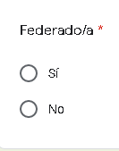
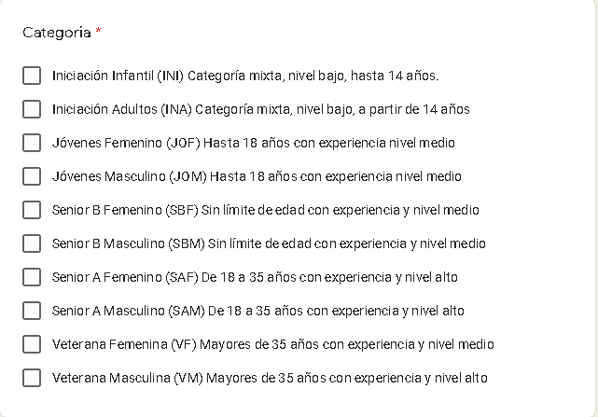
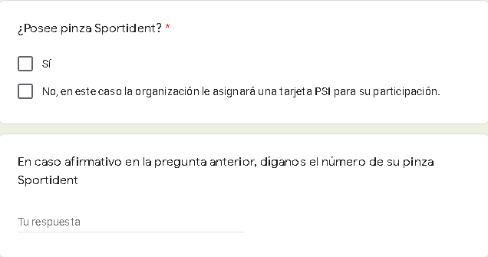
NOMBRE Y APELLIDOS: ____________________________________________________
FECHA DE NACIMIENTO: ___________________________________________________
LOCALIDAD:_____________________________________________________________
DIRECCIÓN POSTAL: ______________________________________________________
TELEFONO:__________________________EMAIL::_____________________________

